Slide 1
Számításelmélet
Teljesség

Slide 2
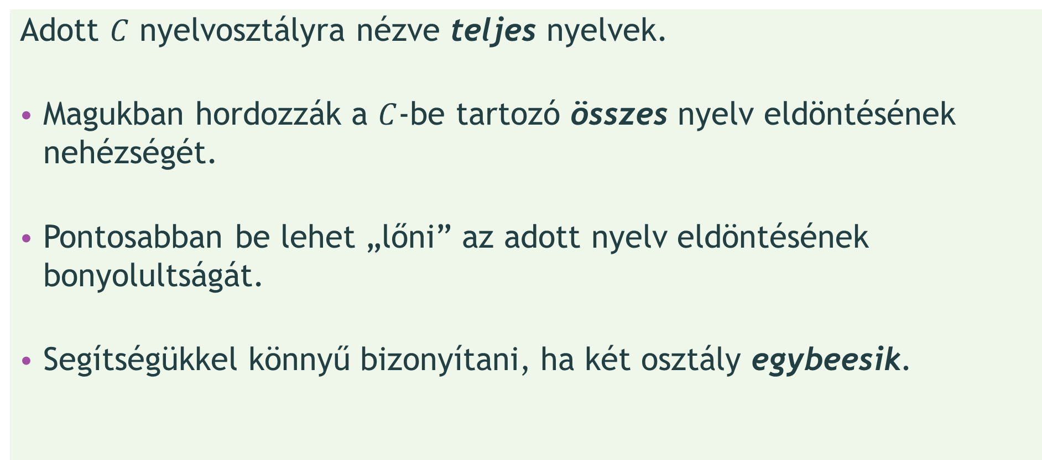
Teljes nyelvek
Adott $C$ nyelvosztályra nézve teljes nyelvek.
Magukban hordozzák a $C$-be tartozó összes nyelv eldöntésének nehézségét.
Pontosabban be lehet „lőni” az adott nyelv eldöntésének bonyolultságát.
Segítségükkel könnyű bizonyítani, ha két osztály egybeesik.

Slide 3
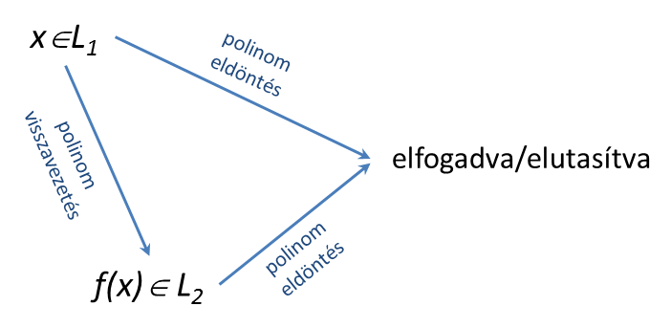
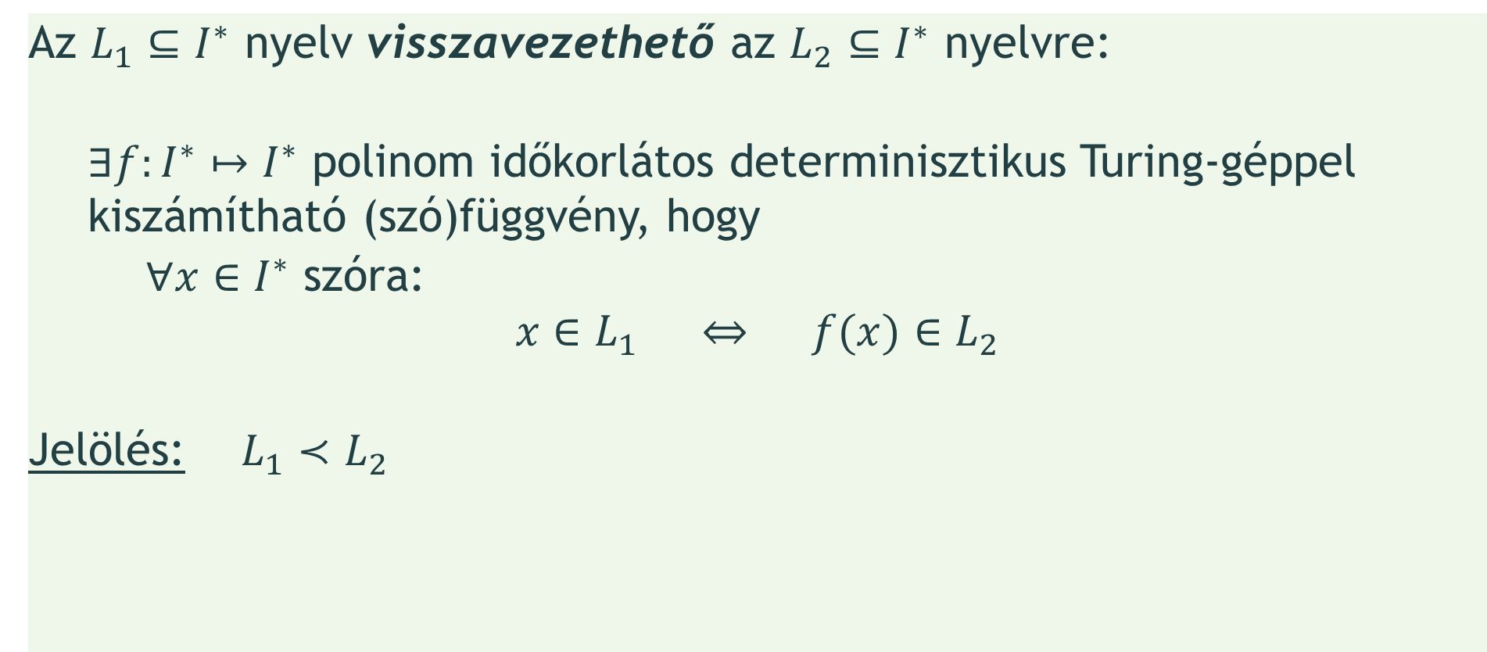
Visszavezetés (Karp-redukció)
Az $L_{1}⊆I^{∗}$ nyelv visszavezethető az $L_{2}⊆I^{∗}$ nyelvre:
$∃f:I^{∗}↦I^{∗}$ polinom időkorlátos determinisztikus Turing-géppel kiszámítható (szó)függvény, hogy
$∀x∈I^{∗}$ szóra:
$$x∈L_{1} ⇔ f(x)∈L_{2}$$
Jelölés: $L_{1}≺L_{2}$

Slide 4
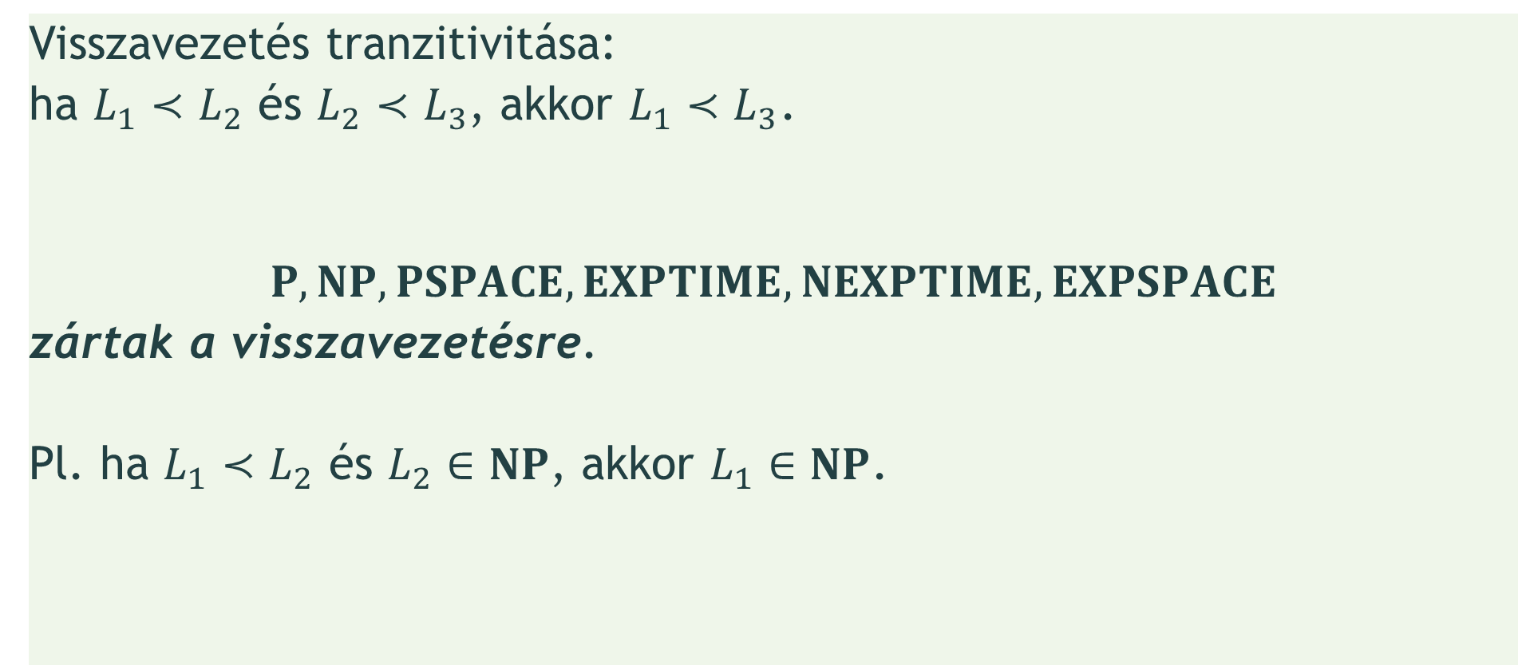
Visszavezetés (Karp-redukció)
Visszavezetés tranzitivitása:
ha $L_{1}≺L_{2}$ és $L_{2}≺L_{3}$, akkor $L_{1}≺L_{3}$.
$$P, NP, PSPACE, EXPTIME,NEXPTIME,EXPSPACE$$
zártak a visszavezetésre.
Pl. ha $L_{1}≺L_{2}$ és $L_{2}∈NP$, akkor $L_{1}∈NP$.

Slide 5
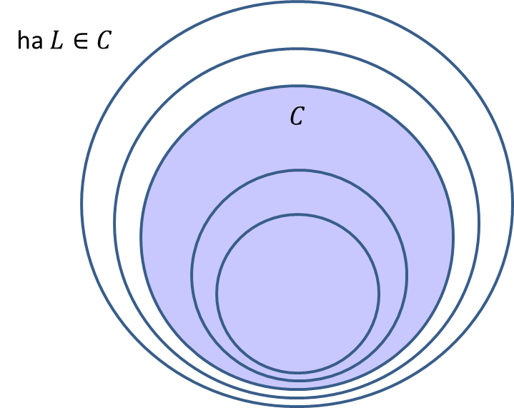
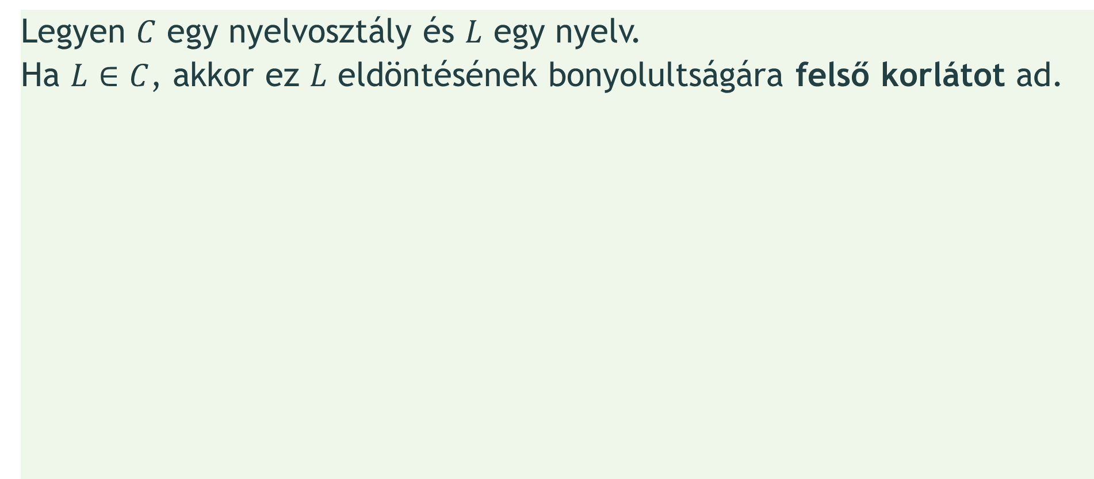
Tartalmazás = Felső korlát
Legyen $C$ egy nyelvosztály és $L$ egy nyelv.
Ha $L∈C$, akkor ez $L$ eldöntésének bonyolultságára felső korlátot ad.

Slide 6
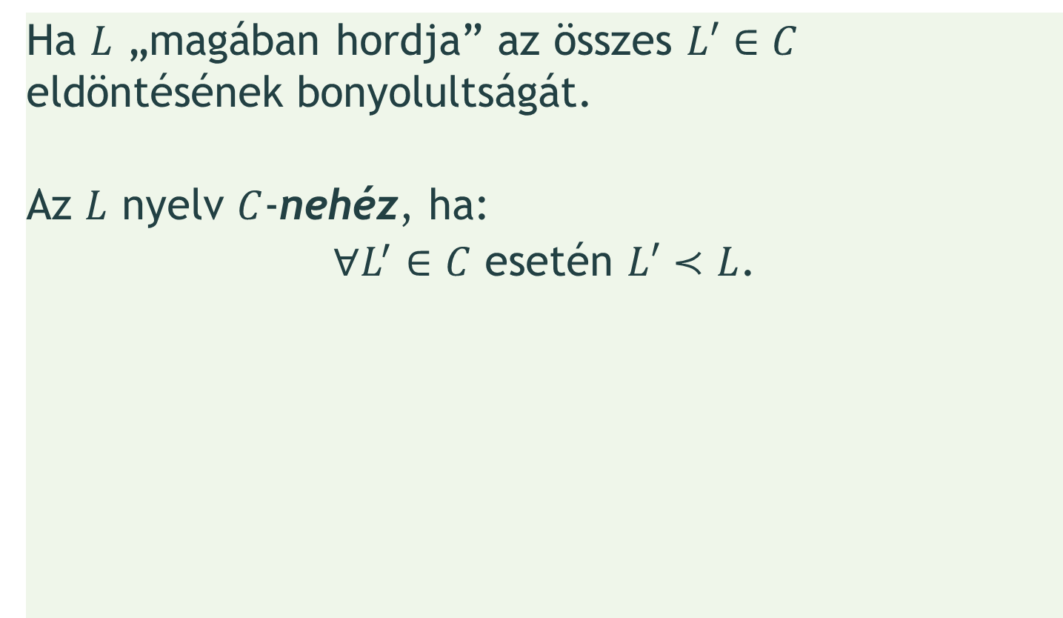
Nehézség = Alsó korlát
Ha $L$ „magában hordja” az összes $L′∈C$ eldöntésének bonyolultságát.
Az $L$ nyelv $C$-nehéz, ha:
$∀L^{′}∈C$ esetén $L′≺L$.

Slide 7
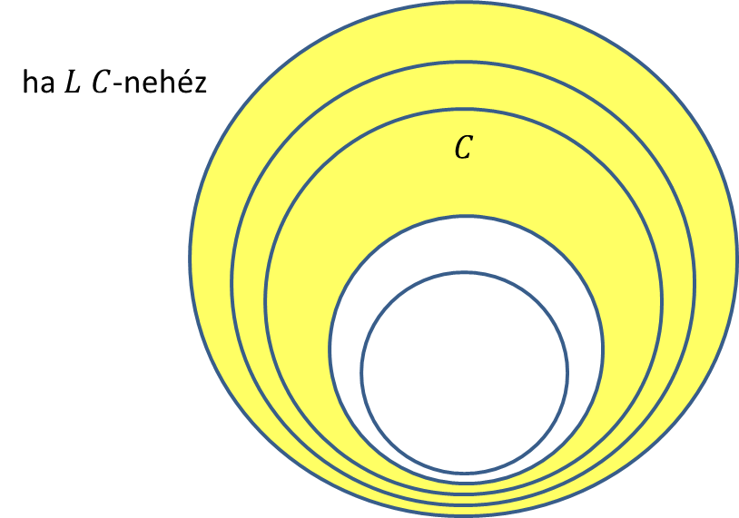

Nehézség = Alsó korlát
Ha $L$ $C$-nehéz, akkor ez L eldöntésének bonyolultságára alsó korlátot ad.

Slide 8
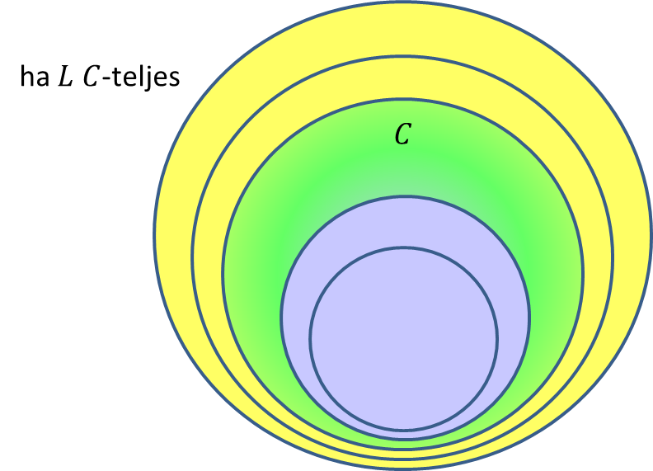

Teljesség = Pontos illeszkedés
Az $L$ nyelv $C$-teljes, ha $L∈C$ és $L$ $C$-nehéz.
Eldöntésének bonyolultsága pontosan $C$.

Slide 9
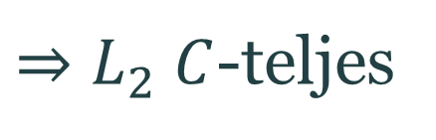
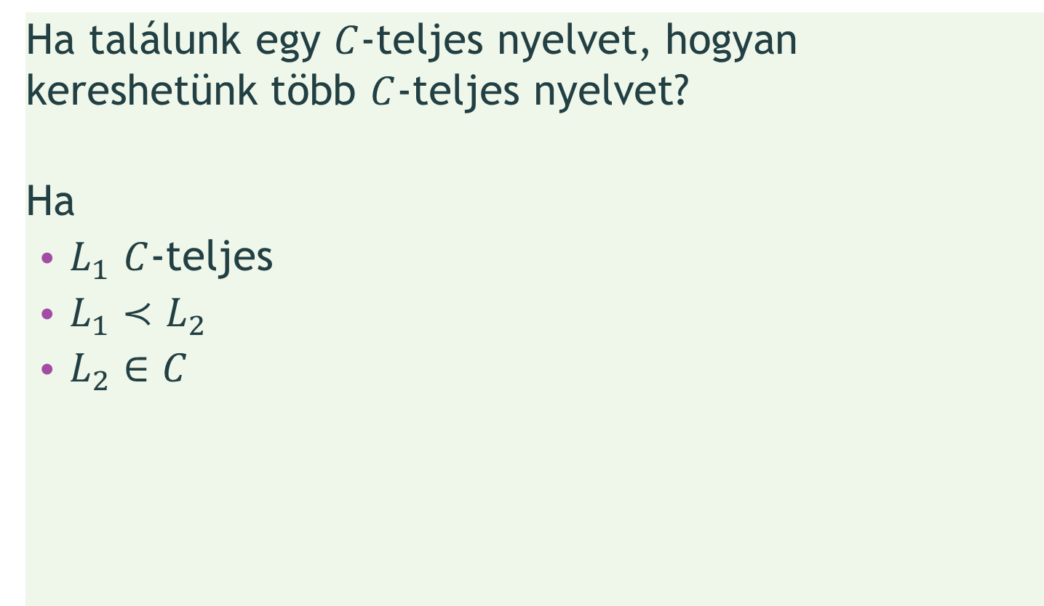
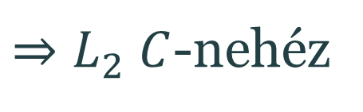
Nehézség és teljesség „öröklődése”
Ha találunk egy $C$-teljes nyelvet, hogyan kereshetünk több $C$-teljes nyelvet?
Ha
$L_{1}$ $C$-teljes
$L_{1}≺L_{2}$
$L_{2}∈C$
$⇒L_{2}$ $C$-nehéz
$⇒L_{2}$ $C$-teljes

Slide 10
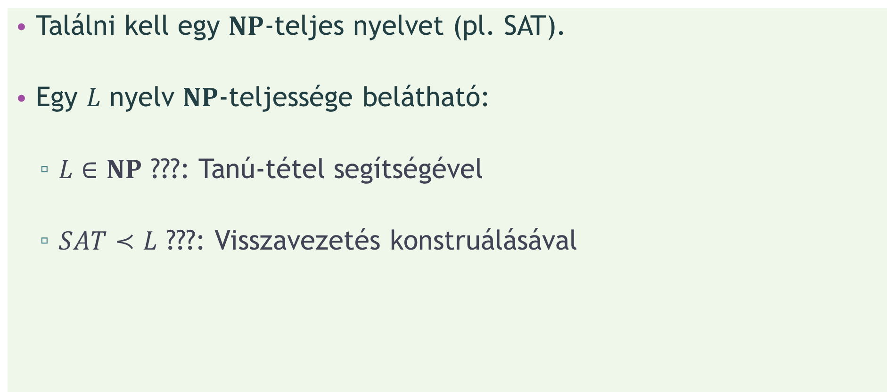
$NP$-teljes nyelvek keresése
Találni kell egy $NP$-teljes nyelvet (pl. SAT).
Egy $L$ nyelv $NP$-teljessége belátható:
$L∈NP$ ???: Tanú-tétel segítségével
$SAT≺L$ ???: Visszavezetés konstruálásával

Slide 11
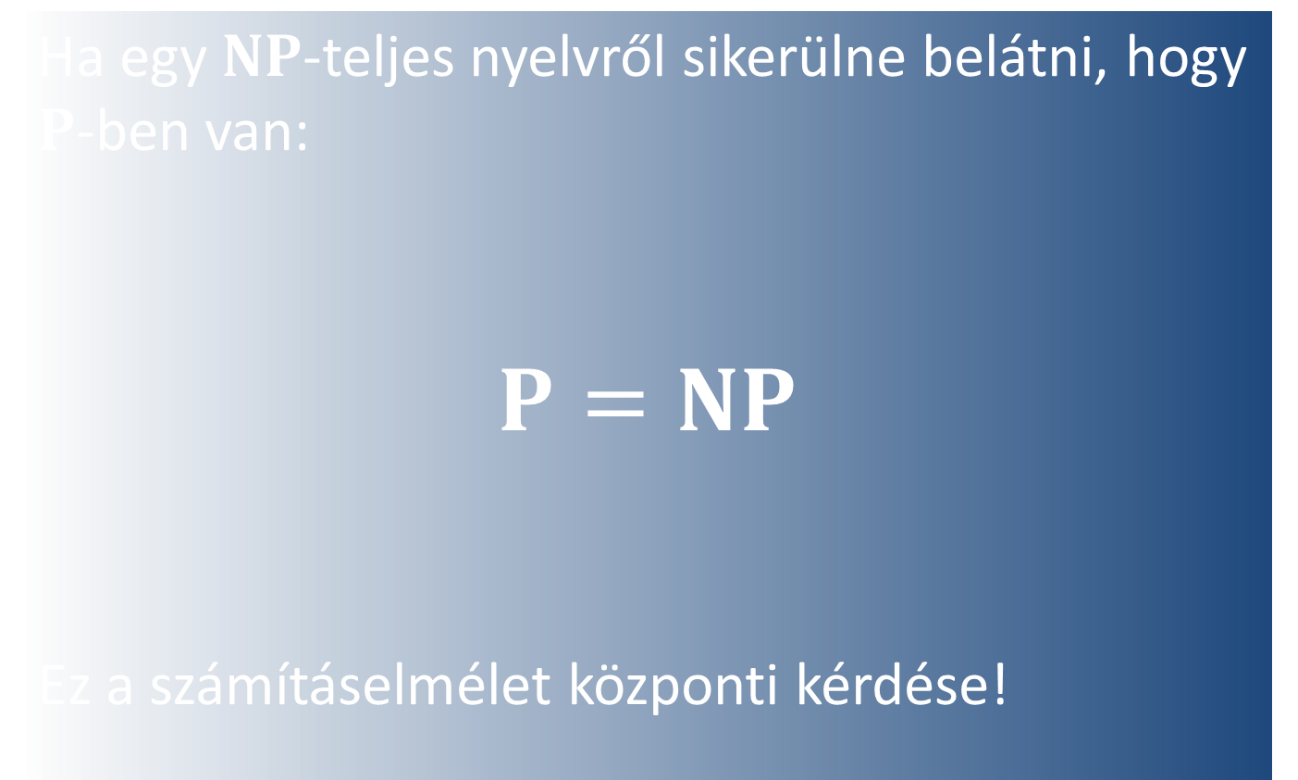

$NP$-teljes nyelvek fontossága
Ha egy $NP$-teljes nyelvről sikerülne belátni, hogy $P$-ben van:
$$P=NP$$
Ez a számításelmélet központi kérdése!

